Slide 1
Архитектура распределенных вычислительных систем
Введение.

Slide 2
Название и структура данного курса.
Строго говоря, название курса должно соответствовать изучению программного продукта, надстройки, позволяющего объединять работу устройств под разными ОС.
Но, в нашем случае, это название выдано под изучение аппаратного устройства системы, включающей в себя две различные основополагающие структуры, SoC, состоящую из Cortex A9 и FPGA Cyclone V.
Практическая часть курса – программирование устройств под FPGA.

Slide 3
Вычислительная система, в зависимости от поставленных перед ней задач, может строиться на основе микропроцессоров, контроллеров или конечных автоматов и блоков памяти. Конструктивно такая система может строиться на жесткой логике, с неизменяемыми связями, или на программируемой логике.
В современных системах на кристалле базовая жесткая процессорная основа внедряется в FPGA, используя ее блоки памяти и ресурс для приема и передачи информации.

Slide 4
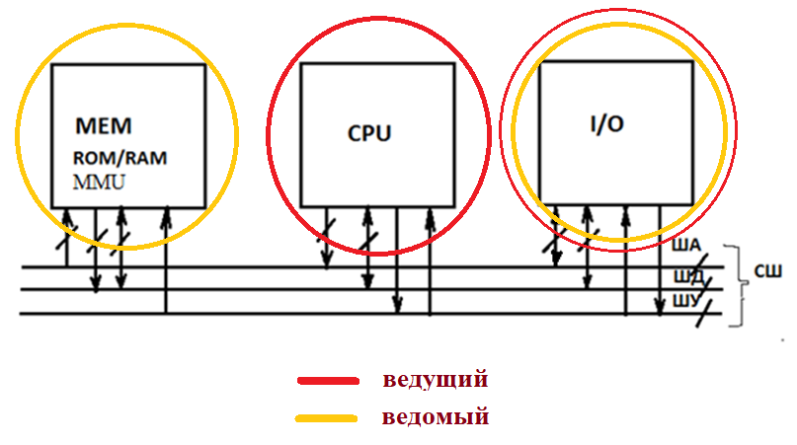
Структура микропроцессорной системы.

Slide 5
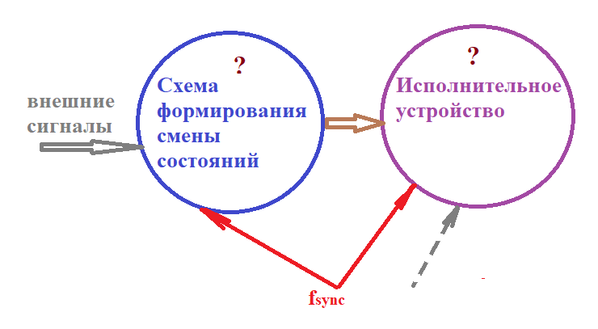
Общая структура конечного автомата

Slide 6
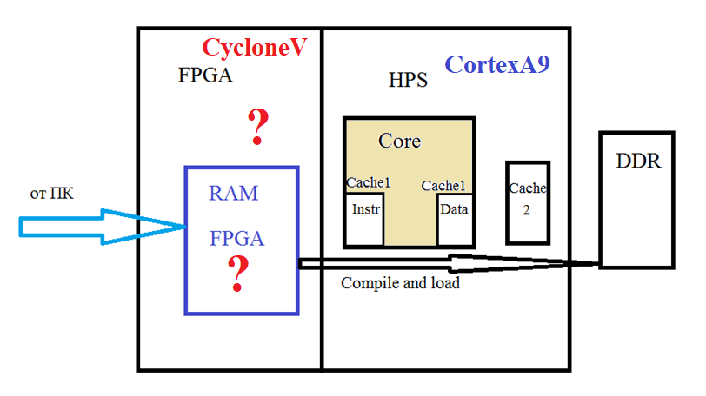
Система на кристалле (DE1-SoC)

Slide 7
Базовые цифровые схемы
Комбинационные цифровые устройства – КЦУ. Линейные схемы, предназначенные для преобразования информации и направления потоков информации.
Последовательностные цифровые устройства – ПЦУ. Схемы, построенные на основе отрицательной обратной связи. Предназначены для хранения информации.

Slide 8
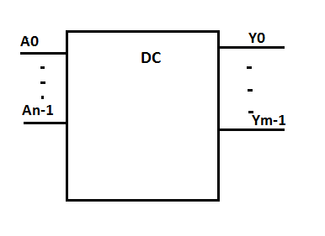
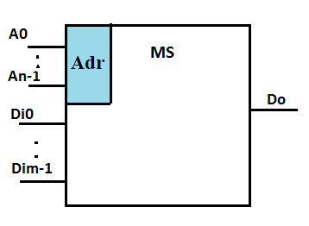
Примеры КЦУ
Шифраторы, дешифраторы, сумматоры, кодопреобразователи, мультиплекоры, демультиплексоры.
Кодопреобразующие
Коммутационные

Slide 9
Кодопреобразующие КЦУ
Функции устройств в микропроцессорной системе.
Дешифратор – формирует управляющий сигнал по направлению, адрес которого указан на входах. (Входы – адрес, выходы – управление).
Шифратор – определяет адрес направления, по которому поступил запрос. (Входы – управление, выходы – адрес).
Сумматор – позволяет получить арифметическую сумму двух чисел, представленных в двоичном коде.
Кодопреобразователь – преобразует код числа на входе в код на выходе по заданному закону.

Slide 10
Этапы синтеза КЦУ
1. Постановка задачи.
2. Формирование таблицы истинности.
3. Запись системы логических уравнений в канонической форме (ДНФ) в соответствии с таблицей истинности.
4. Построение схемы устройства по полученной системе уравнений.

Slide 11
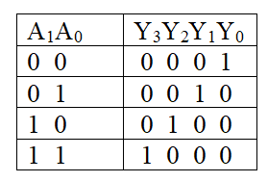
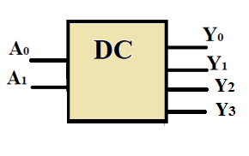
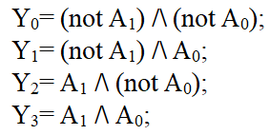
Пример синтеза дешифратора.

Slide 12
Коммутационные КЦУ
Все коммутационные КЦУ строятся на основе дешифратора, который по задаваемым на входах адресам управляет коммутациями линий с передаваемой информацией.
Мультиплексор – позволяет получить на единственном выходе информацию с одного из входов данных, адрес которого указан на адресных входах.
Демультиплексор – позволяет распределить информацию, следующую по единственному входу данных на выходы, адреса которых указываются на адресных входах.
Универсальный коммутатор объединяет функции мультиплексора и демультиплексора.

Slide 13
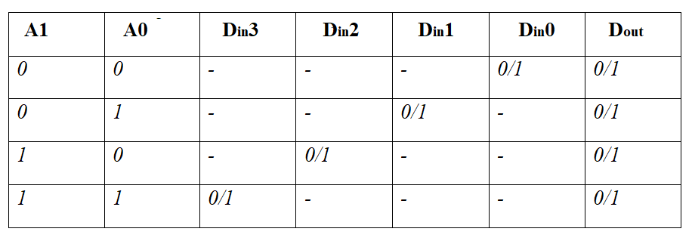
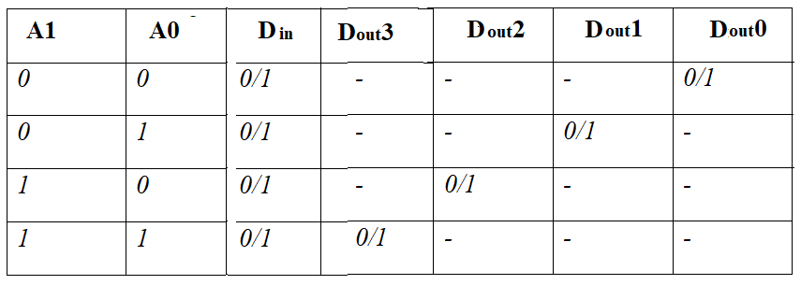
Таблицы функционирования.
Мультиплексор
Демультиплексор

Slide 14
Временные задержки в схемах КЦУ.
Временные задержки в схемах КЦУ зависят от количества p-n переходов в цепочке от входов к выходу. Если устройство имеет несколько выходов, то задержка определяется по протяженности самой длинной цепочки.
Такое построение схемы классифицируется, как цепь непрерывного назначения.
КЦУ, построенные классическим способом, являются большой проблемой для работы устройств на высоких частотах.

Slide 15
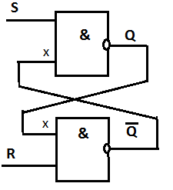
ПЦУ. Триггеры. Основная ячейка хранения.
S (set) – установка 1.
R (reset) – установка 0.
Для каждого элемента И-НЕ:
X^1 = ~X (not X)
X^0 = 1

Slide 16
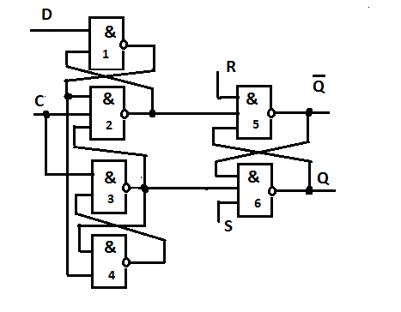
ПЦУ. Триггеры. D-триггер.
Вход синхронизации C(clk) определяет время записи информации в триггер. Запись по фронту импульса clk!

Slide 17
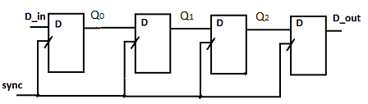
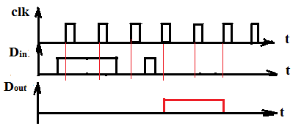
Регистры сдвига. Последовательные регистры.

Slide 18
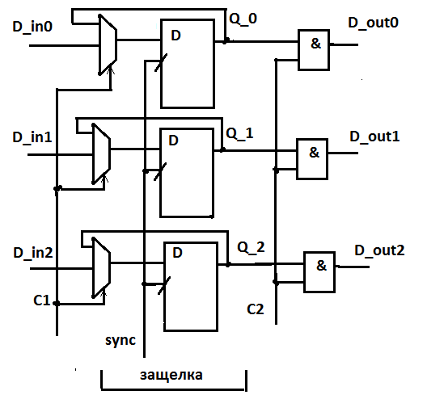
ПЦУ. Параллельный регистр.

Slide 19
Временные задержки ПЦУ.
1. ПЦУ строятся на основе стандартных схем, имеющих фиксированную задержку.
2. Запись информации в каждую ячейку ПЦУ происходит только во время прихода фронта синхроимпульса, поэтому продвижение сигналов по соединительным линиям не вносит дополнительных задержек.

